Slide 1
ΕΡΓΑΣΙΑ ΔΕΞΙΟΤΗΤΩΝ
Σχολείο: 3^{ο} Γυμνάσιο Φλώρινας
Τμήμα: Γ’1
Έτος: 2022-23
Υπεύθυνη καθηγήτρια: Άννα Σπέρκου
Θέμα εργασίας: Ένα μνημείο της πόλης μου/Το μνημείο του Ρώσου Στρατιώτη στη Φλώρινα
Μέλη ομάδας: Κάτια Αϊβαλιώτη, Αναστασία Μιχαήλ, Φωτεινή Μαϊόβη, Κων/νος Μάνος

Slide 2
Η εικονα του μνημειου και οι συμβολισμοι τησ καλλιτεχνικησ του αποδοσησ
Πρόκειται για ένα μνημείο το όποιο βρίσκεται στην πόλη της Φλώρινας και παρουσιάζει έναν Ρώσο Στρατιώτη. Ο άνδρας αυτός φέρει την παραδοσιακή πολεμική στολή των Ρώσων Στρατιωτών του Α’ Παγκοσμίου Πολέμου. Έχει ένα σακίδιο στην πλάτη , στο δεξί του χέρι κρατάει ένα μεγάλο τουφέκι με εφ’ όπλου λόγχη τοποθετημένο όρθιο στο έδαφος, ενώ στο αριστερό του χέρι έχει το πηλίκιο του, γεγονός που συμβολίζει πως ο άνδρας αυτός πενθεί για τους Ρώσους Στρατιώτες που έπεσαν στην μάχη της Φλώρινας. Παρατηρούμε πως στον αριστερό του ώμο έχει περασμένη μια κουβέρτα. Το δεξί του πόδι βρίσκεται πιο μπροστά από το αριστερό, φαίνεται δηλαδή σαν ο στρατιώτης να θέλει να περπατήσει, βρίσκεται εν κίνηση. Μια σκεπτική, κουρασμένη και ενδεχομένως μελαγχολική έκφραση παρατηρούμε στο πρόσωπο του. Μέσα από το βλέμμα του αντανακλώνται η ανδρεία, η βαθιά προσήλωση στο πατριωτικό καθήκον και η θλίψη για τους συντρόφους του που χάθηκαν. Διακρίνουμε μια αβεβαιότητα και μια ανησυχία στο βλέμμα του, ίσως να ανησυχεί για την μοίρα που θα έχει ο ίδιος.

Slide 3
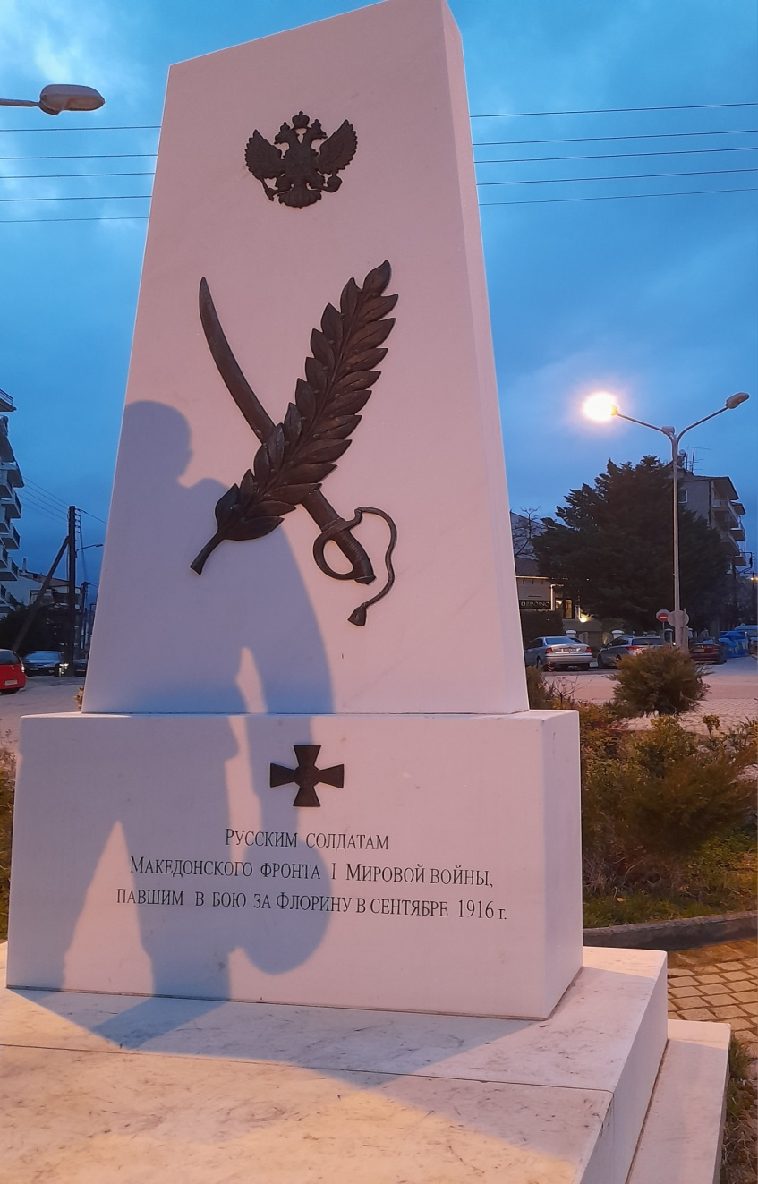
Ακόμη, πίσω από το μνημείο του Ρώσου Στρατιώτη υπάρχει μια μεγάλη κατακόρυφη στήλη. Στο πάνω μέρος της και κεντρικά απεικονίζεται ένας δικέφαλος αετός. Ο δικέφαλος αετός είναι το Αυτοκρατορικό έμβλημα της Ρωσίας. Ακριβώς από κάτω υπάρχει ένα κλαδί δάφνης με ένα ξίφος σε μορφή χιαστί. Το ξίφος συμβολίζει το πόλεμο. Το κλαδί δάφνης την ειρήνη. Θα μπορούσαμε να ερμηνεύσουμε ίσως πως τα δύο αυτά βρίσκονται σε μορφή χιαστί επειδή οι στρατιώτες αγωνίστηκαν και θυσιάστηκαν για να τελειώσει ο πόλεμος γρήγορα και να ξαναγεννηθεί η ειρήνη μεταξύ των λαών ή πως μετά τον πόλεμο-τις περισσότερες φορές- επέρχεται η ειρήνη. Κάτω από τα δύο αυτά σύμβολα υπάρχει ένας μικρός Σταυρός και η επιγραφή του μνημείου στη ρώσικη γλώσσα

Slide 4
Ποιοι έλαβαν την πρωτοβουλία ή ενέκριναν την υλοποίησή του;
Στο πίσω μέρος της στήλης αναφέρονται τα ονόματα αυτών που αποφάσισαν την ανέγερση του Ρώσου Στρατιώτη, ο γλύπτης, οι χορηγοί και η ημερομηνία ανέγερσης του. Η ανέγερση του μνημείου έγινε με πρωτοβουλία του Πρώην Γενικού Πρόξενου της Ρωσίας στην Θεσσαλονίκη Αλεξέι Ποπόβ και με την υποστήριξη της Ομοσπονδίας Ελληνικών Συλλόγων της Ρωσίας και του Φιλανθρωπικου ίδρυματος του Ιβάν Σαββίδη. Το μνημείο αυτό πέρα από το γεγονός ότι ανεγέρθηκε για να τιμήσει τους Ρώσους στρατιώτες και Αξιωματικούς του πολέμου, αποτελεί και ένα αντιπολεμικό σύμβολο που έχει σκοπό να συμφιλιώσει τους δύο λαούς Ελλάδας-Ρωσίας, να τους υπενθυμίζει τις δύσκολες εκείνες ημέρες του πολέμου, τις ζωές που χάθηκαν και να τους αποτρέψει από την δημιουργία νέου πολέμου.

Slide 5
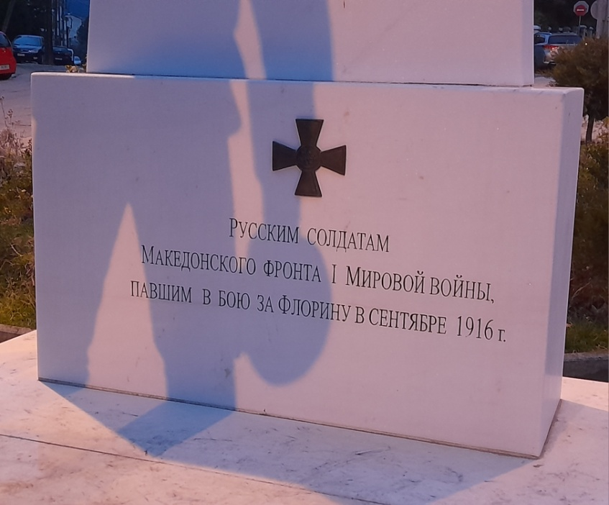
Στην βάση του μνημείου του Ρώσου Στρατιώτη παρατηρούμε μια επιγραφή.«ΣΤΟΥΣ ΡΩΣΟΥΣ ΣΤΡΑΤΙΩΤΕΣ ΤΟΥ ΜΑΚΕΔΟΝΙΚΟΥ ΜΕΤΩΠΟΥ ΤΟΥ Α΄ΠΑΓΚΟΣΜΙΟΥ ΠΟΛΕΜΟΥ ΠΕΣΟΝΤΕΣ ΣΤΗ ΜΑΧΗ ΤΗΣ ΦΛΩΡΙΝΑΣ ΤΟΝ ΣΕΠΤΕΜΒΡΙΟ ΤΟΥ 1916». Η ίδια επιγραφή βρίσκεται και στην κατακόρυφη μαρμάρινη πλάκα πίσω από τον άνδρα στρατιώτη όμως στην ρωσική γλώσσα και αναφέρεται στους Ρώσους στρατιώτες και Αξιωματικούς που θυσιάστηκαν παίρνοντας μέρος στην μάχη για την απελευθέρωση της Φλώρινας από τους Βούλγαρους το 1916.

Slide 6
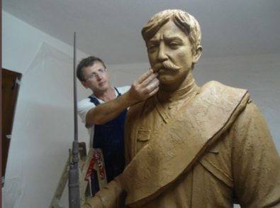
Πότε δημιουργήθηκε το μνημείο και από ποιον;
Τα αποκαλυπτήρια του μνημείου του Ρώσου Στρατιώτη έγιναν το Σάββατο 19 Δεκεμβρίου 2015 στις 12:00 το μεσημέρι. Στα αποκαλυπτήρια αυτά παρευρέθηκαν ο Μητροπολίτης Φλώρινας-Πρεσπών και Εορδαίας Θεόκλητος, ο τότε Δήμαρχος Φλώρινας Ιωάννης Βοσκόπουλος, ο Πρώην Γενικός Πρόξενος της Ρωσίας στην Θεσσαλονίκη Αλεξέι Ανατολίεβιτς Ποπόβ, ο Στρατιωτικός ακόλουθος της Ρωσικής Πρεσβείας, ο τότε αντιπεριφερειάρχης και πλήθος από στρατιώτες και πολίτες της πόλης. Τοποθετήθηκε από τον Δήμο Φλώρινας με αφορμή την συμπλήρωση 100 χρόνων από την άφιξη των δυνάμεων της Αντάντ στην Θεσσαλονίκη και το άνοιγμα του Μακεδονικού Μετώπου του Α’ Παγκοσμίου Πολέμου. Δημιουργός του μημείου είναι ο Γιώργος Κικώτης. Ο Γιώργος Κικώτης γεννήθηκε το 1968 στην Άλμα-Άτα της Πρώην Σοβιετικής Ένωσης. Η λατρεία του για την τέχνη και την γλυπτική τον οδήγησε αρχικά στην Ανώτερη Σχολή Καλών Τεχνών και συγκεκριμένα στο τμήμα της γλυπτικής της Άλμας όπου και αποφοίτησε. Παράλληλα με τις σπουδές του παρακολοθούσε σεμινάρια γλυπτικής στην Ανώτατη Σχολή Καλών Τεχνών Στρογκάνοφ στην Μόσχα (1992-1995). Το πάθος του για την τέχνη δεν σταμάτησε εκεί. Το 2010 αποφοίτησε με βαθμό άριστα από την Σχολή Καλών Τεχνών του Αριστοτελείου Πανεπιστημίου Θεσσαλονίκης. Μένει μόνιμα στο Μεσαίο Θεσσαλονίκης όπου και διατηρεί και το δικό του εργαστήριο γλυπτικής. Ταυτόχρονα, εργάζεται στη δημόσια εκπαίδευση σαν εικαστικός. Ο καλλιτέχνης έχει στο ενεργητικό του γύρω στα 50 έργα σε δημόσιους και ιδιωτικούς χώρους στην Ελλάδα και στο εξωτερικό. Τα γλυπτά του Καλλιτέχνη βρίσκονται σε πολλές ιδιωτικές συλλογές στην Ελλάδα, στην Ρωσία , στην Γερμανία, στην Αγγλία, στις ΗΠΑ , στην Γεωργία, στο Καζακστάν και στην Αυστραλία. Επίσης, ο ίδιος έχει πάρει αρκετές διακρίσεις και βραβεία

Slide 7
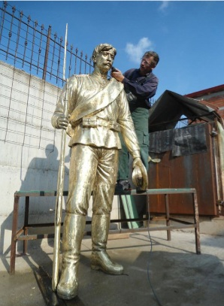
Ποια υλικά έχουν χρησιμοποιηθεί για τη δημιουργία του;
Το μνημείο είναι φιλοτεχνημένο από ορείχαλκο. Το ξίφος, το κλαδί δάφνης, ο δικέφαλος αετός και ο μικρός Σταυρός είναι εξίσου από ορείχαλκο. Η βάση και η στήλη πίσω από το μνημείο και πάνω όπου βρίσκονται τα σύμβολα είναι από μάρμαρο. Το ύψος του μνημείου φτάνει τα 3,5 μέτρα.

Slide 8
Ανηκει σε καποιο καλλιτεχνικο ρευμα ή συγκεκριμενο σχεδιασμο τησ πολησ
Το συγκεκριμένο γλυπτό δεν ανήκει σε κάποιο καλλιτεχνικό ρεύμα ή σχεδιασμό της πόλης. Είναι ένα μέσο έκφρασης της προσωπικής αισθητικής του γλύπτη που κοσμεί ένα κεντρικό σημείο της Φλώρινας, την πλατεία Μαραθώνος και πιο συγκεκριμένα την συμβολή των οδών Κοζάνης – Βογατσικού – Γρεβενών.

Slide 9
Ιστορικο πλαισιο του μνημειου (α’ παγκοσμιοσ πολεμοσ-μακεδονικο μετωπο)
Το 1916, με αίτημα των Συμμάχων, εστάλησαν στην Γαλλία και στο μακεδονικό μέτωπο τέσσερεις ρωσικές ταξιαρχίες. Περίπου 40.000 στρατιώτες και αξιωματικοί έλαβαν μέρος στις πολεμικές επιχειρήσεις. Στο μέτωπο της Θεσσαλονίκης πήραν μέρος η 2η και η 4η Ρωσικές Ταξιαρχίες ενώ η πρώτη πολεμική εμπλοκή της 2ης Ταξιαρχίας έγινε κατά την απελευθέρωση της Φλώρινας τον Σεπτέμβριο του 1916. Η 2η Ρωσική Ταξιαρχία κατέφτασε στην Θεσσαλονίκη στις αρχές Σεπτεμβρίου του 1916 με σκοπό να αντιμετωπίσει τα βουλγαρικά στρατεύματα αφού αυτά είχαν ξεκινήσει επίθεση στο μέτωπο της Θεσσαλονίκης στις 17 Αυγούστου. Αρχικά, η τύχη ήταν με το μέρος των Κεντρικών Δυνάμεων κι έτσι οι Σύμμαχοι έπρεπε να ισορροπήσουν την κατάσταση και στην συνέχεια να σχεδιάσουν μια οργανωμένη επίθεση. Στις 12 Σεπτεμβρίου, λοιπόν, οι Σύμμαχοι ξεκίνησαν την επίθεση και η 2η Ταξιαρχία στάλθηκε αμέσως στο μακεδονικό μέτωπο. Προκειμένου αυτή να μπει γρήγορα στην μάχη, με απόφαση της ρωσικής διοίκησης, σχηματίστηκε κυρίως από Λόχους που παραχωρήθηκαν από άλλα μέτωπα. Παρά όλα αυτά δεν ήταν πλήρως έτοιμη για μάχες καθώς δεν διέθετε το κατάλληλο προσωπικό ούτε την απαραίτητη προετοιμασία και πολεμική εμπειρία και ειδικά για συμμετοχή σε μάχες ορεινών περιοχών. Επιπλέον, υπήρχαν αρκετοί άρρωστοι ενώ οι ενισχύσεις ήταν ελάχιστες. Τέλος, στο μέτωπο της Θεσσαλονίκης δεν ήρθαν όλα τα τμήματα της Ταξιαρχίας. Στην επίθεση κατά της Φλώρινας, που την είχαν καταλάβει οι Βούλγαροι, πήρε μέρος μαζί με την 57η και την 156η Γαλλική Μεραρχία και η 2η Ρωσική Ταξιαρχία. Στις 18 Σεπτεμβρίου του 1916, το 3ο Τάγμα του 3ου Ρωσικού συντάγματος, επιχείρησε μια επίθεση, η οποία εκτιμήθηκε ιδιαίτερα από την διοίκηση. Οι Ρώσοι, μαζί με τους Γάλλους, κατέλαβαν μια σειρά από οχυρωμένα υψώματα, ανοίγοντας έτσι με αυτόν τον τρόπο την άμυνα των Βουλγάρων βόρεια της Φλώρινας. Στην επίθεση που έγινε στην Φλώρινα, το 3ο Σύνταγμα κατάφερε και πέρασε περίπου 20 βέρστια σε ορεινή τοποθεσία. Από τις πρώτες κιόλας μάχες, η 2η Ταξιαρχία σημείωσε σημαντικές απώλειες. Από τις μάχες που πραγματοποιήθηκαν τον Οκτώβριο, οι απώλειες ήταν 1.400 νεκροί και τραυματίες. Παράλληλα, υπήρχαν ελλείψεις στον εφοδιασμό της Ταξιαρχίας σε τρόφιμα καθώς και προβλήματα στην μεταφορά των αρρώστων και των τραυματιών. Παρά όμως τις δυσκολίες αυτές, η 2η Ταξιαρχία εξακολουθούσε να έχει ενεργό συμμετοχή στις μάχες. Στα τέλη Σεπτεμβρίου, σχηματίστηκε η ενωμένη Ρωσογαλλική Μεραρχία, υπό την διοίκηση του Στρατηγού Μ.Κ. Ντίτεριχς, η οποία αποτελούνταν από δύο Συντάγματα της 2ης ρωσικής ταξιαρχίας, από ένα Σύνταγμα και δύο μονάδες πυροβολικού. Με βάση, λοιπόν, αυτήν την σύνθεση, η ταξιαρχία συνέχισε τις επιχειρήσεις της μέχρι και το τέλος του Νοεμβρίου. Στα τέλη Σεπτεμβρίου – Οκτωβρίου, τα στρατεύματα συνέχισαν τις επιθέσεις τους με κατεύθυνση το Μοναστήρι. Οι αντίπαλοι που είχαν να αντιμετωπίσουν ήταν κατά κύριο λόγο οι Βούλγαροι, οι οποίοι ήταν αρκετά ισχυροί με αποτέλεσμα να υπάρχουν μεγάλες απώλειες από την πλευρά της ταξιαρχίας. Ο στρατός των Βουλγάρων αντιστεκόταν σκληρά ενώ δεν επηρεάστηκε από την εμφάνιση των Ρώσων στρατιωτών. Αργότερα, προς το τέλος του Οκτωβρίου με αρχές Νοεμβρίου, άρχισε να επικρατεί μια ηρεμία με ελάχιστες εντάσεις μεταξύ των δύο στρατοπέδων. Τότε, τα σέρβικα στρατεύματα ξεκίνησαν τις επιχειρήσεις τους κατορθώνοντας έτσι να αντιμετωπίσουν τους Βούλγαρους, όπου οι τελευταίοι αναγκάστηκαν να υποχωρήσουν. Στις 19 Νοεμβρίου, η Ρωσογαλλική Μεραρχία έφτασε στο Μοναστήρι και το κατέλαβε. Η 2η ρωσική ταξιαρχία συνέβαλλε σημαντικά στην επιτυχία των επιχειρήσεων των Συμμάχων κατά την διάρκεια των επιθέσεων στην Φλώρινα και στο Μοναστήρι. Για αυτόν τον λόγο, έγινε και η ανέγερση του μνημείου του Ρώσου Στρατιώτη στην περιοχή της Φλώρινας.

Slide 10
ΣΑΣ ΕΥΧΑΡΙΣΤΟΥΜΕ ΠΟΛΥ!

